Slide 1

HỌP PHỤ HUYNH
CUỐI NĂM
NĂM HỌC 2019-2020

Slide 2
NỘI DUNG CUỘC HỌP
I. Kết quả nhà trường đã triển khai trong năm 2019-2020.
II. Thông báo kết quả học tập, rèn luyện cả năm.
III. Triển khai kế hoạch hè 2020 và chuẩn bị cho năm học 2020-2021

Slide 3
I. Kết quả nhà trường đã triển khai trong năm 2019-2020.
Duy trì sĩ số: 940 học sinh toàn trường.
1. Công tác dạy và học:
a/ Về phía trò:
- Lớp tiên tiến: 6A1, 6A2, 6A4, 7A1, 7A2, 7A3, 7A5, 7A6, 8A1, 8A2, 8A4, 9A1.
- Lớp tuyên dương về học tập,nề nếp, phong trào: 8A5, 7A4, 6A3, 8A3, 6A5, 8A6, 9A2, 9A3, 7A7, 6A6.
7A5
➔ Đứng thứ 2 toàn trường

Slide 4
- Xếp loại văn hoá: Kết quả văn hóa đạt và vượt chỉ tiêu PGD giao cho, tỷ lệ học sinh giỏi và tiên tiến tăng, tỷ lệ học sinh trung bình và yếu giảm. Cụ thể, nhà trường có 362/940 học sinh giỏi, đạt tỷ lệ 38.5% (Tăng 1.2% so với năm học trước); 415/940 học sinh tiên tiến, đạt tỷ lệ 44.1% (giảm 0.7% so với năm học trước). Công tác giáo dục đạo đức luôn được nhà trường quan tâm, thực hiện tốt, toàn trường có 874/940 học sinh hạnh kiểm tốt, đạt 93% (tăng 0.6% so với năm học trước), trường không có học sinh hạnh kiểm Yếu.
(100%).
- Tỉ lệ lên lớp thẳng : 928/940 (98.7%); Tỉ lệ tốt nghiệp: 128/128 HS đạt100%.
- Phong trào thi HS giỏi: được PGD đánh giá xếp loại Khá xếp thứ 6/23 trường THCS trong toàn huyện.

Slide 5
2. Các phong trào hoạt động khác trong năm học 2019-2020:
Chạy giải báo Hà Nội mới.
Hội khoẻ Phù Đổng cấp Huyện.
Phong trào văn nghệ.
Phong trào công tác đội, xây dựng quỹ từ thiện.
Các hoạt động ngoại khoá.

Slide 6
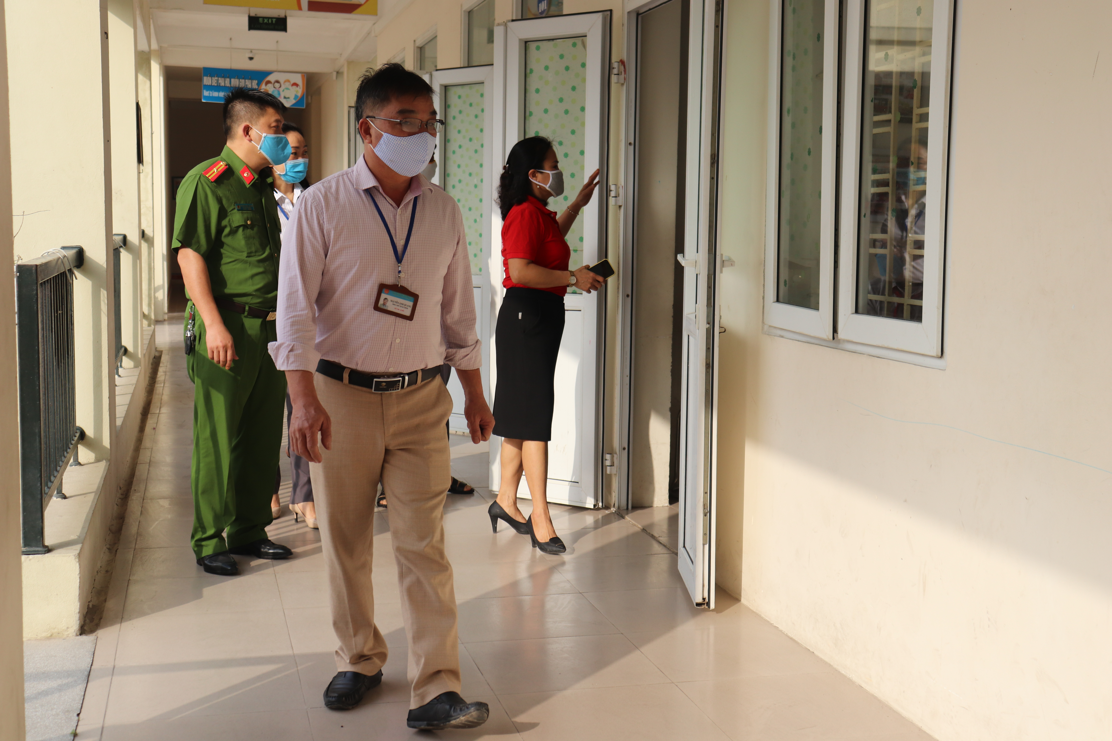

Slide 7
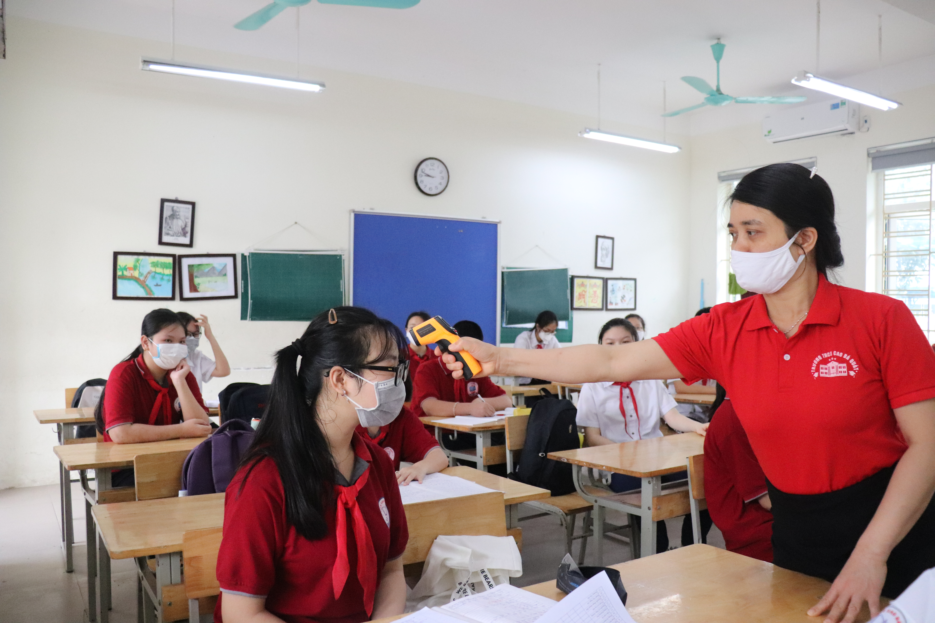

Slide 8
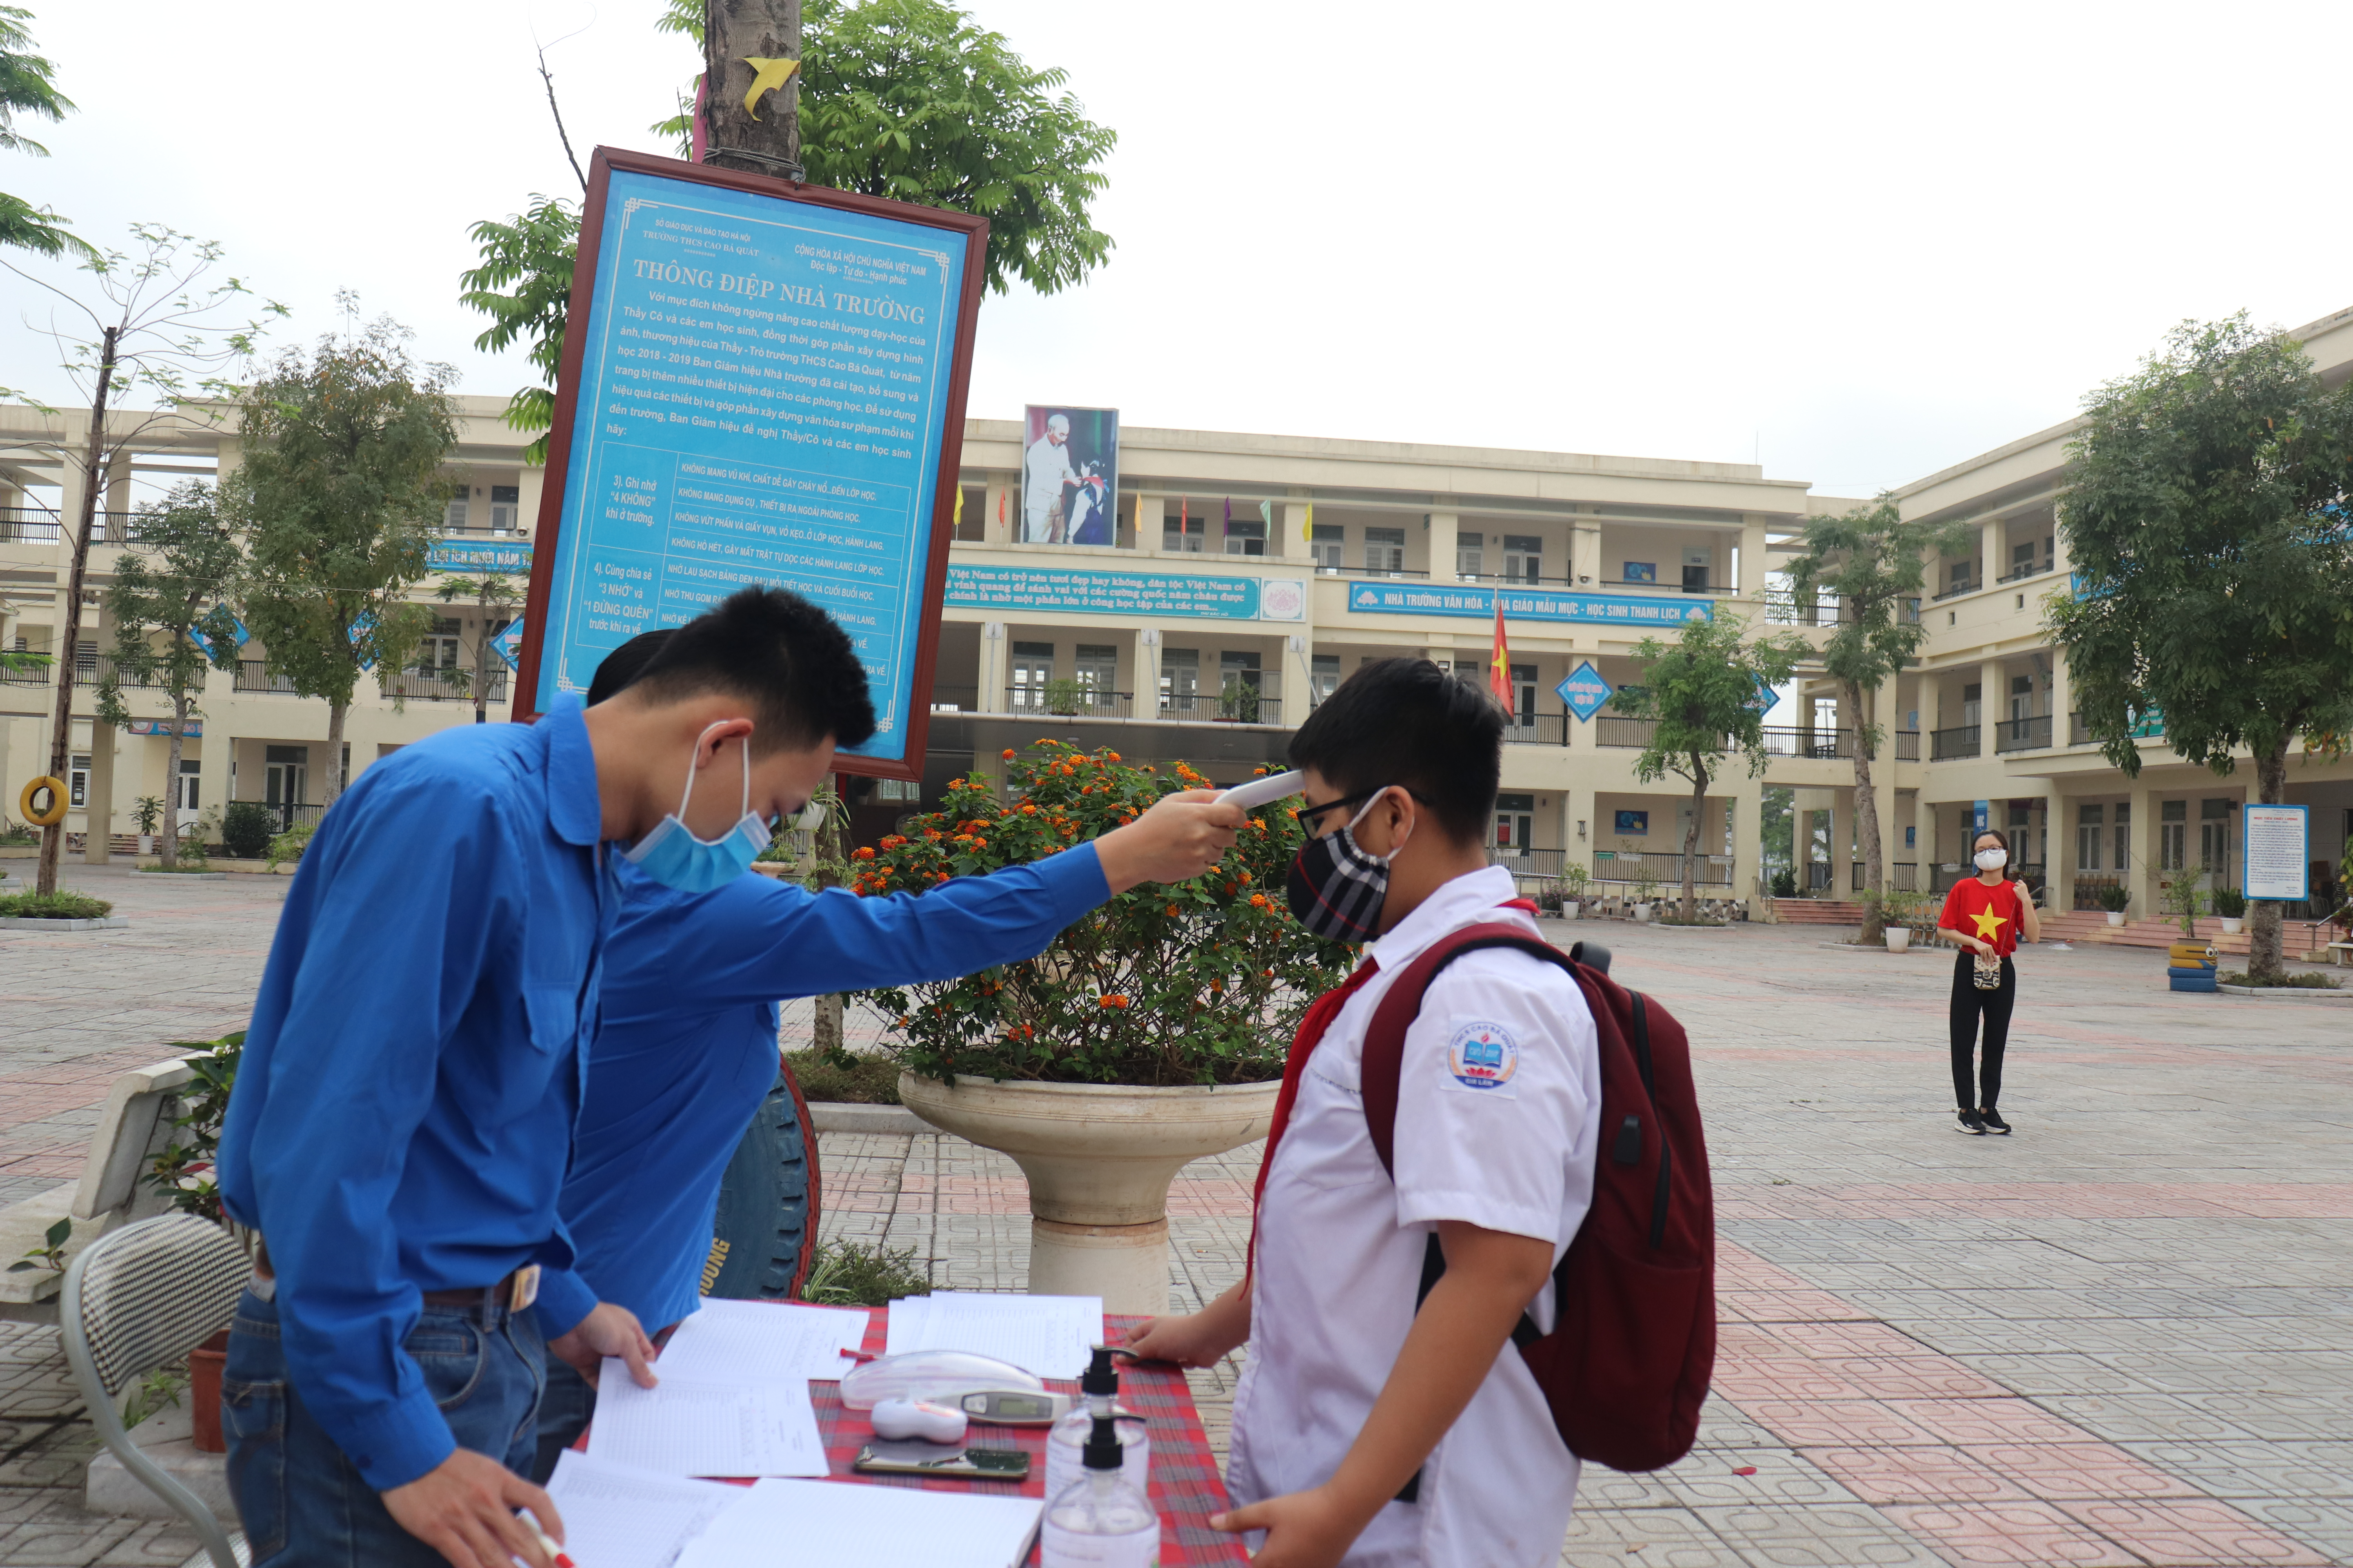

Slide 9
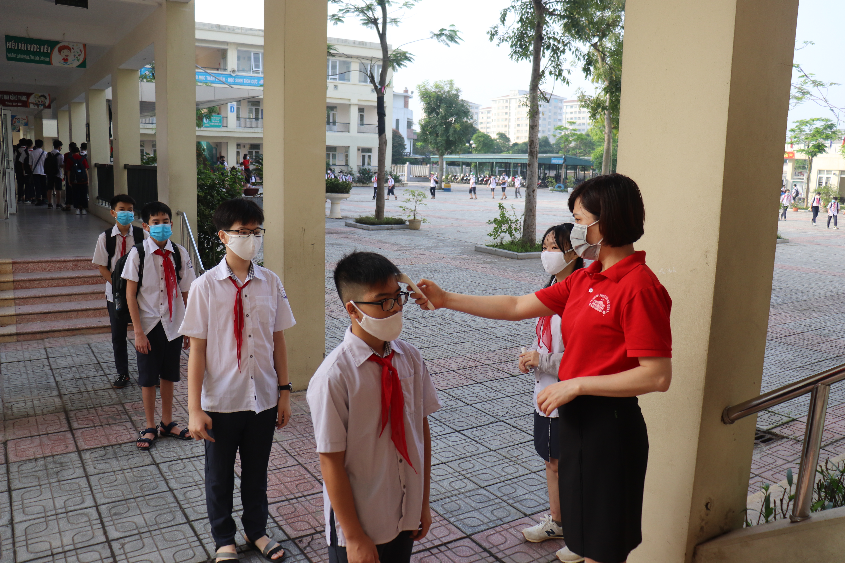

Slide 10
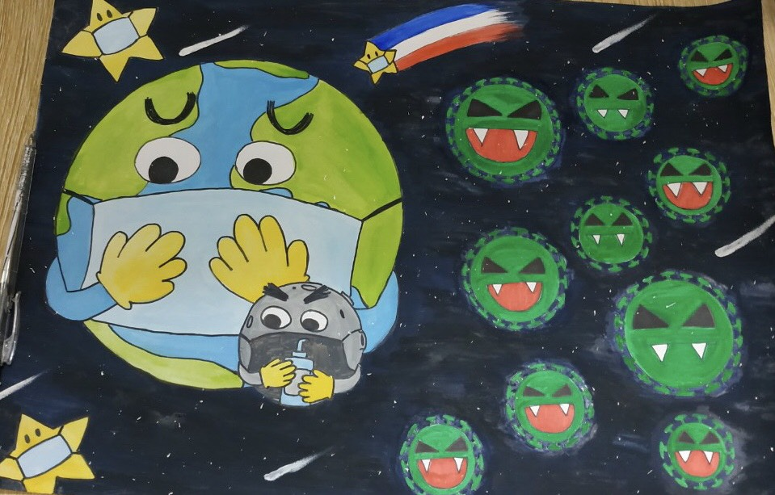
Bức tranh vẽ tuyên truyền phòng chống COVID-19 của bạn Lê Phương Trà đạt giải Nhì cấp trường.

Slide 11
NHẬN XÉT TÌNH HÌNH LỚP HỌC
Ưu điểm:
Các con ngoan ngoãn, lễ phép vâng lời thầy cô giáo.
Xây dựng và duy trì các phong trào thi đua.
Nhiều HS có ý thức học tập tốt, tiếp thu bài chủ động, tích cực tự giác, hoàn thành tốt các bài tập, nhiều HS có tiến bộ vượt bậc trong HK II.
Trong giờ học, hầu hết HS đều chú ý nghe giảng, nhiều HS rất tích cực hăng hái phát biểu ý kiến xây dựng bài.

Slide 12
NHẬN XÉT TÌNH HÌNH LỚP HỌC
Tồn tại:
Một vài HS còn vi phạm về nề nếp, chưa hoàn thành các bài tập kịp thời, còn nói chuyện trong giờ học.
Một số HS thường xuyên không làm BT về nhà, không học bài cũ.

Slide 13
II. Thông báo kết quả học tập, rèn luyện cả năm.
HỌC KỲ 2
CẢ NĂM
HỌC SINH GIỎI: 13
HỌC SINH TIÊN TIẾN: 13
TRUNG BÌNH: 4
HỌC SINH GIỎI: 14
HỌC SINH TIÊN TIẾN: 13
TRUNG BÌNH: 3

Slide 14
II. Thông báo kết quả học tập, rèn luyện cả năm.
Học kỳ 2 – năm học 2019-2020

Slide 15
II. Thông báo kết quả học tập, rèn luyện cả năm.
Cả năm – năm học 2019-2020

Slide 16
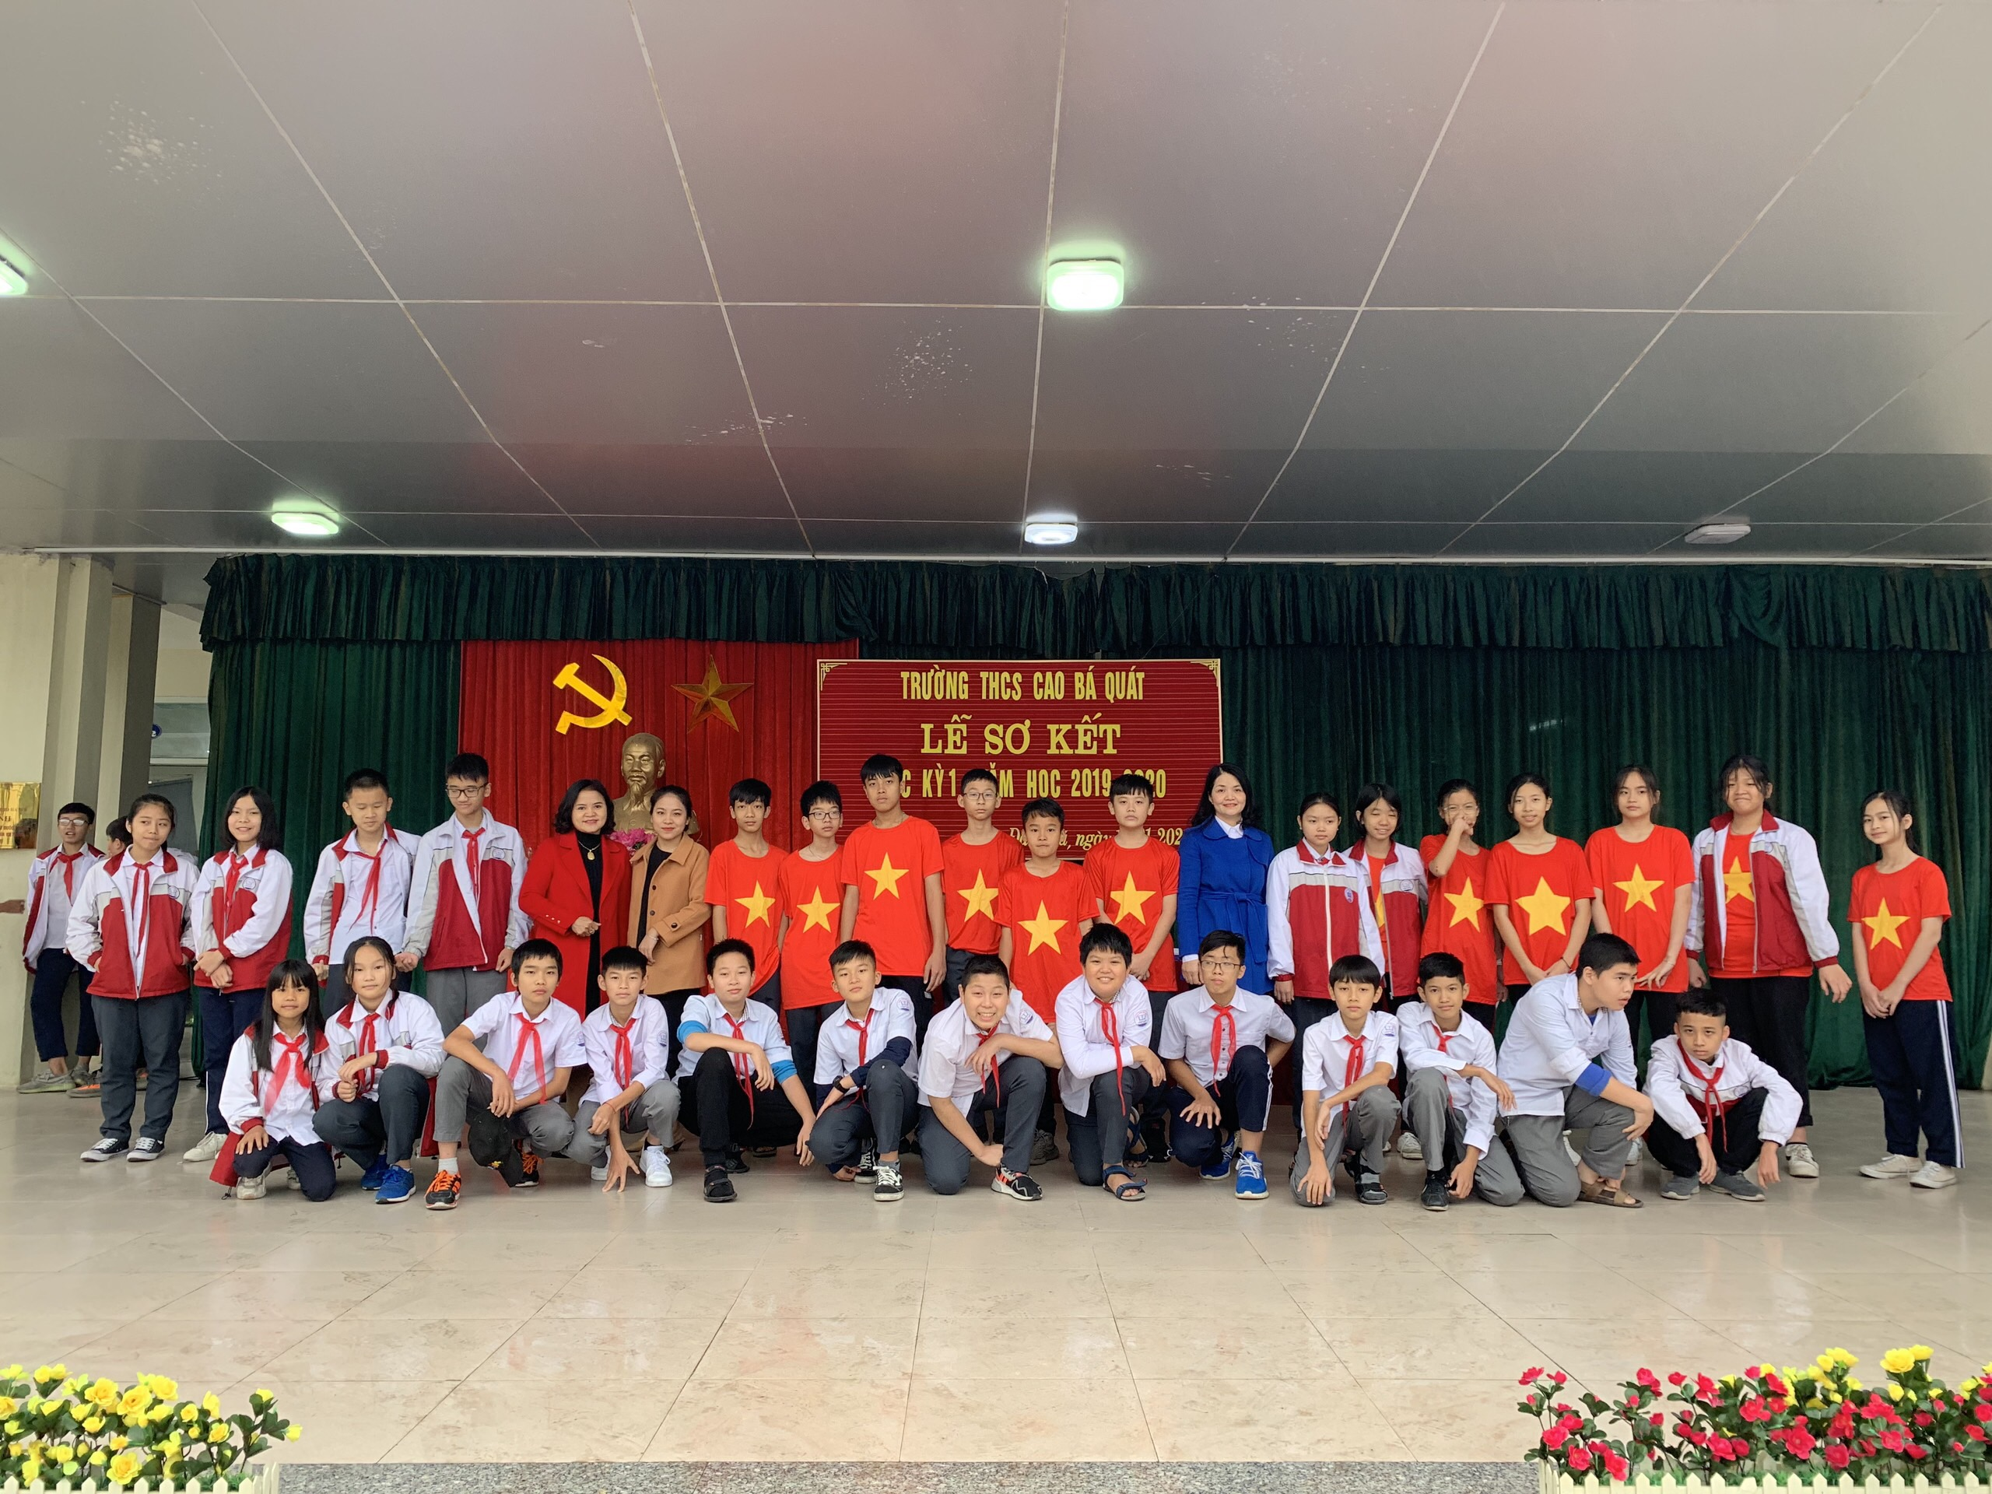
SƠ KẾT HỌC KỲ I

Slide 17
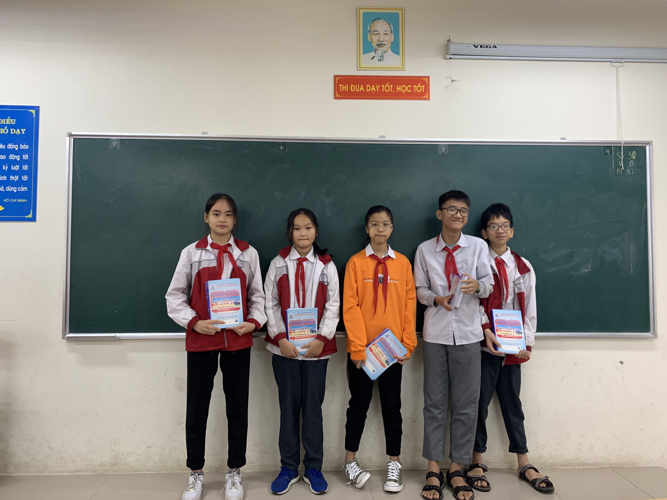
SƠ KẾT HỌC KỲ I

Slide 18
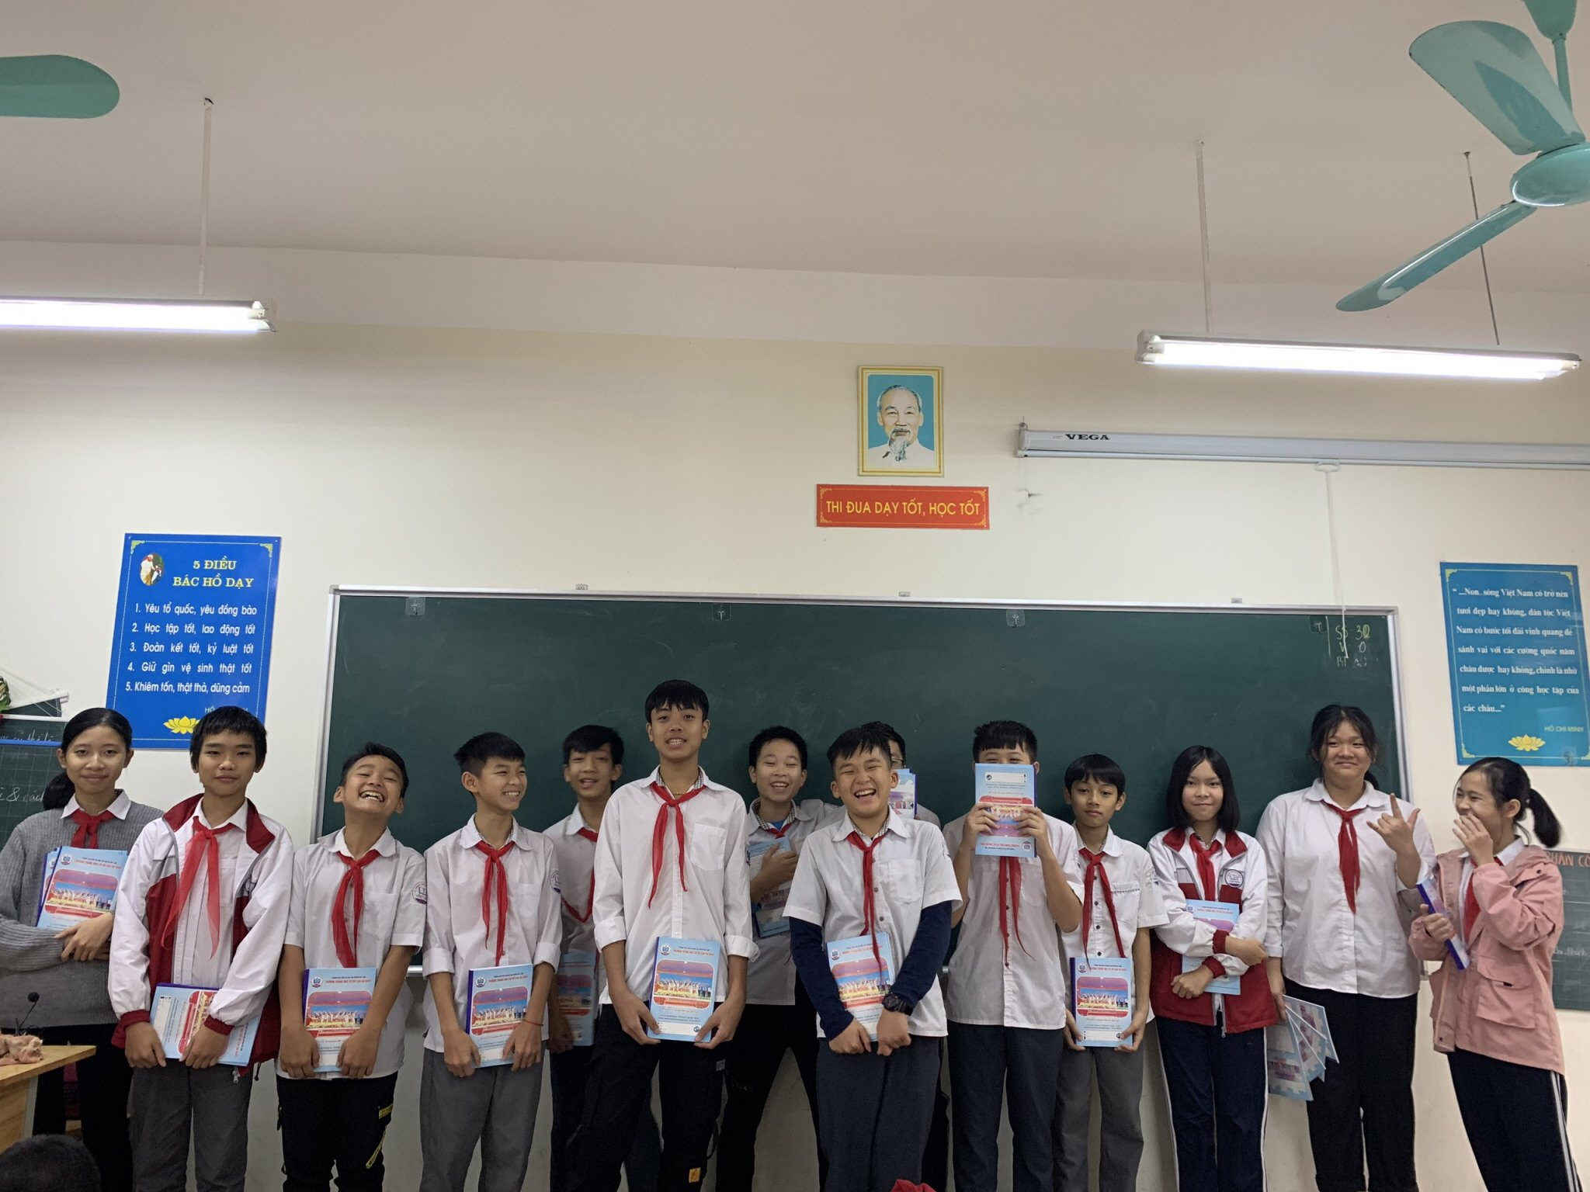
SƠ KẾT HỌC KỲ I

Slide 19
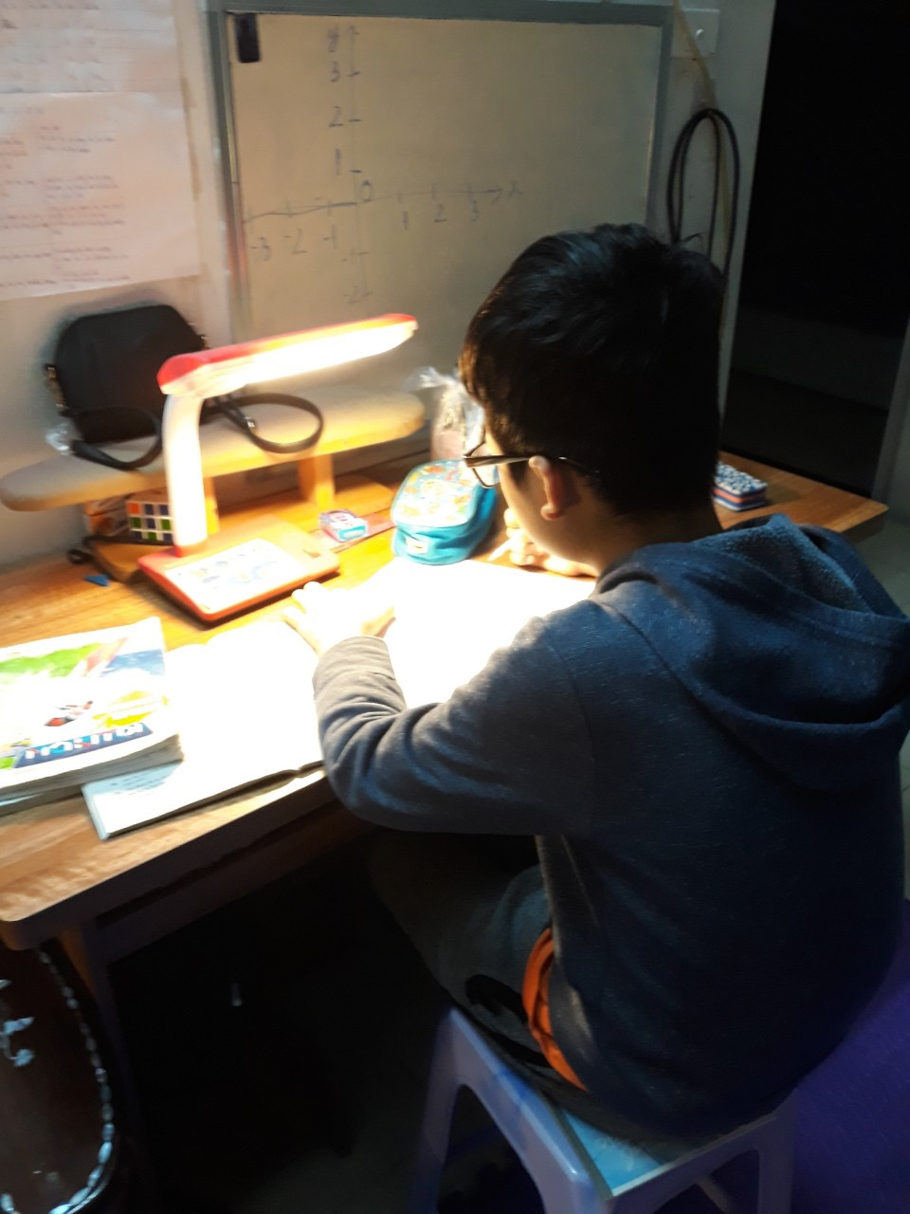
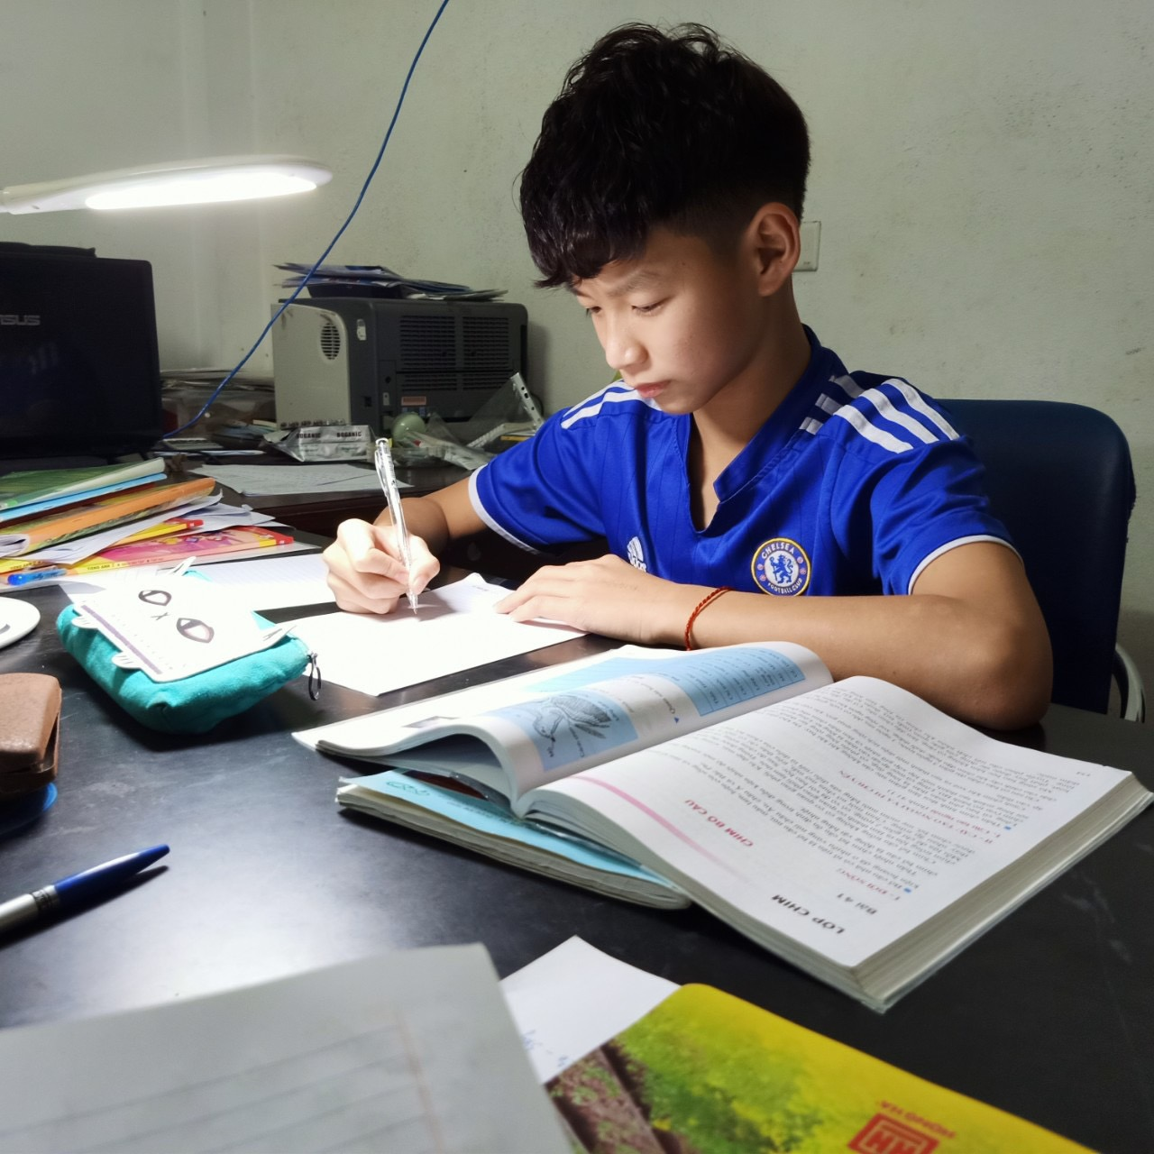
HỌC TẬP MÙA COVID-19

Slide 20
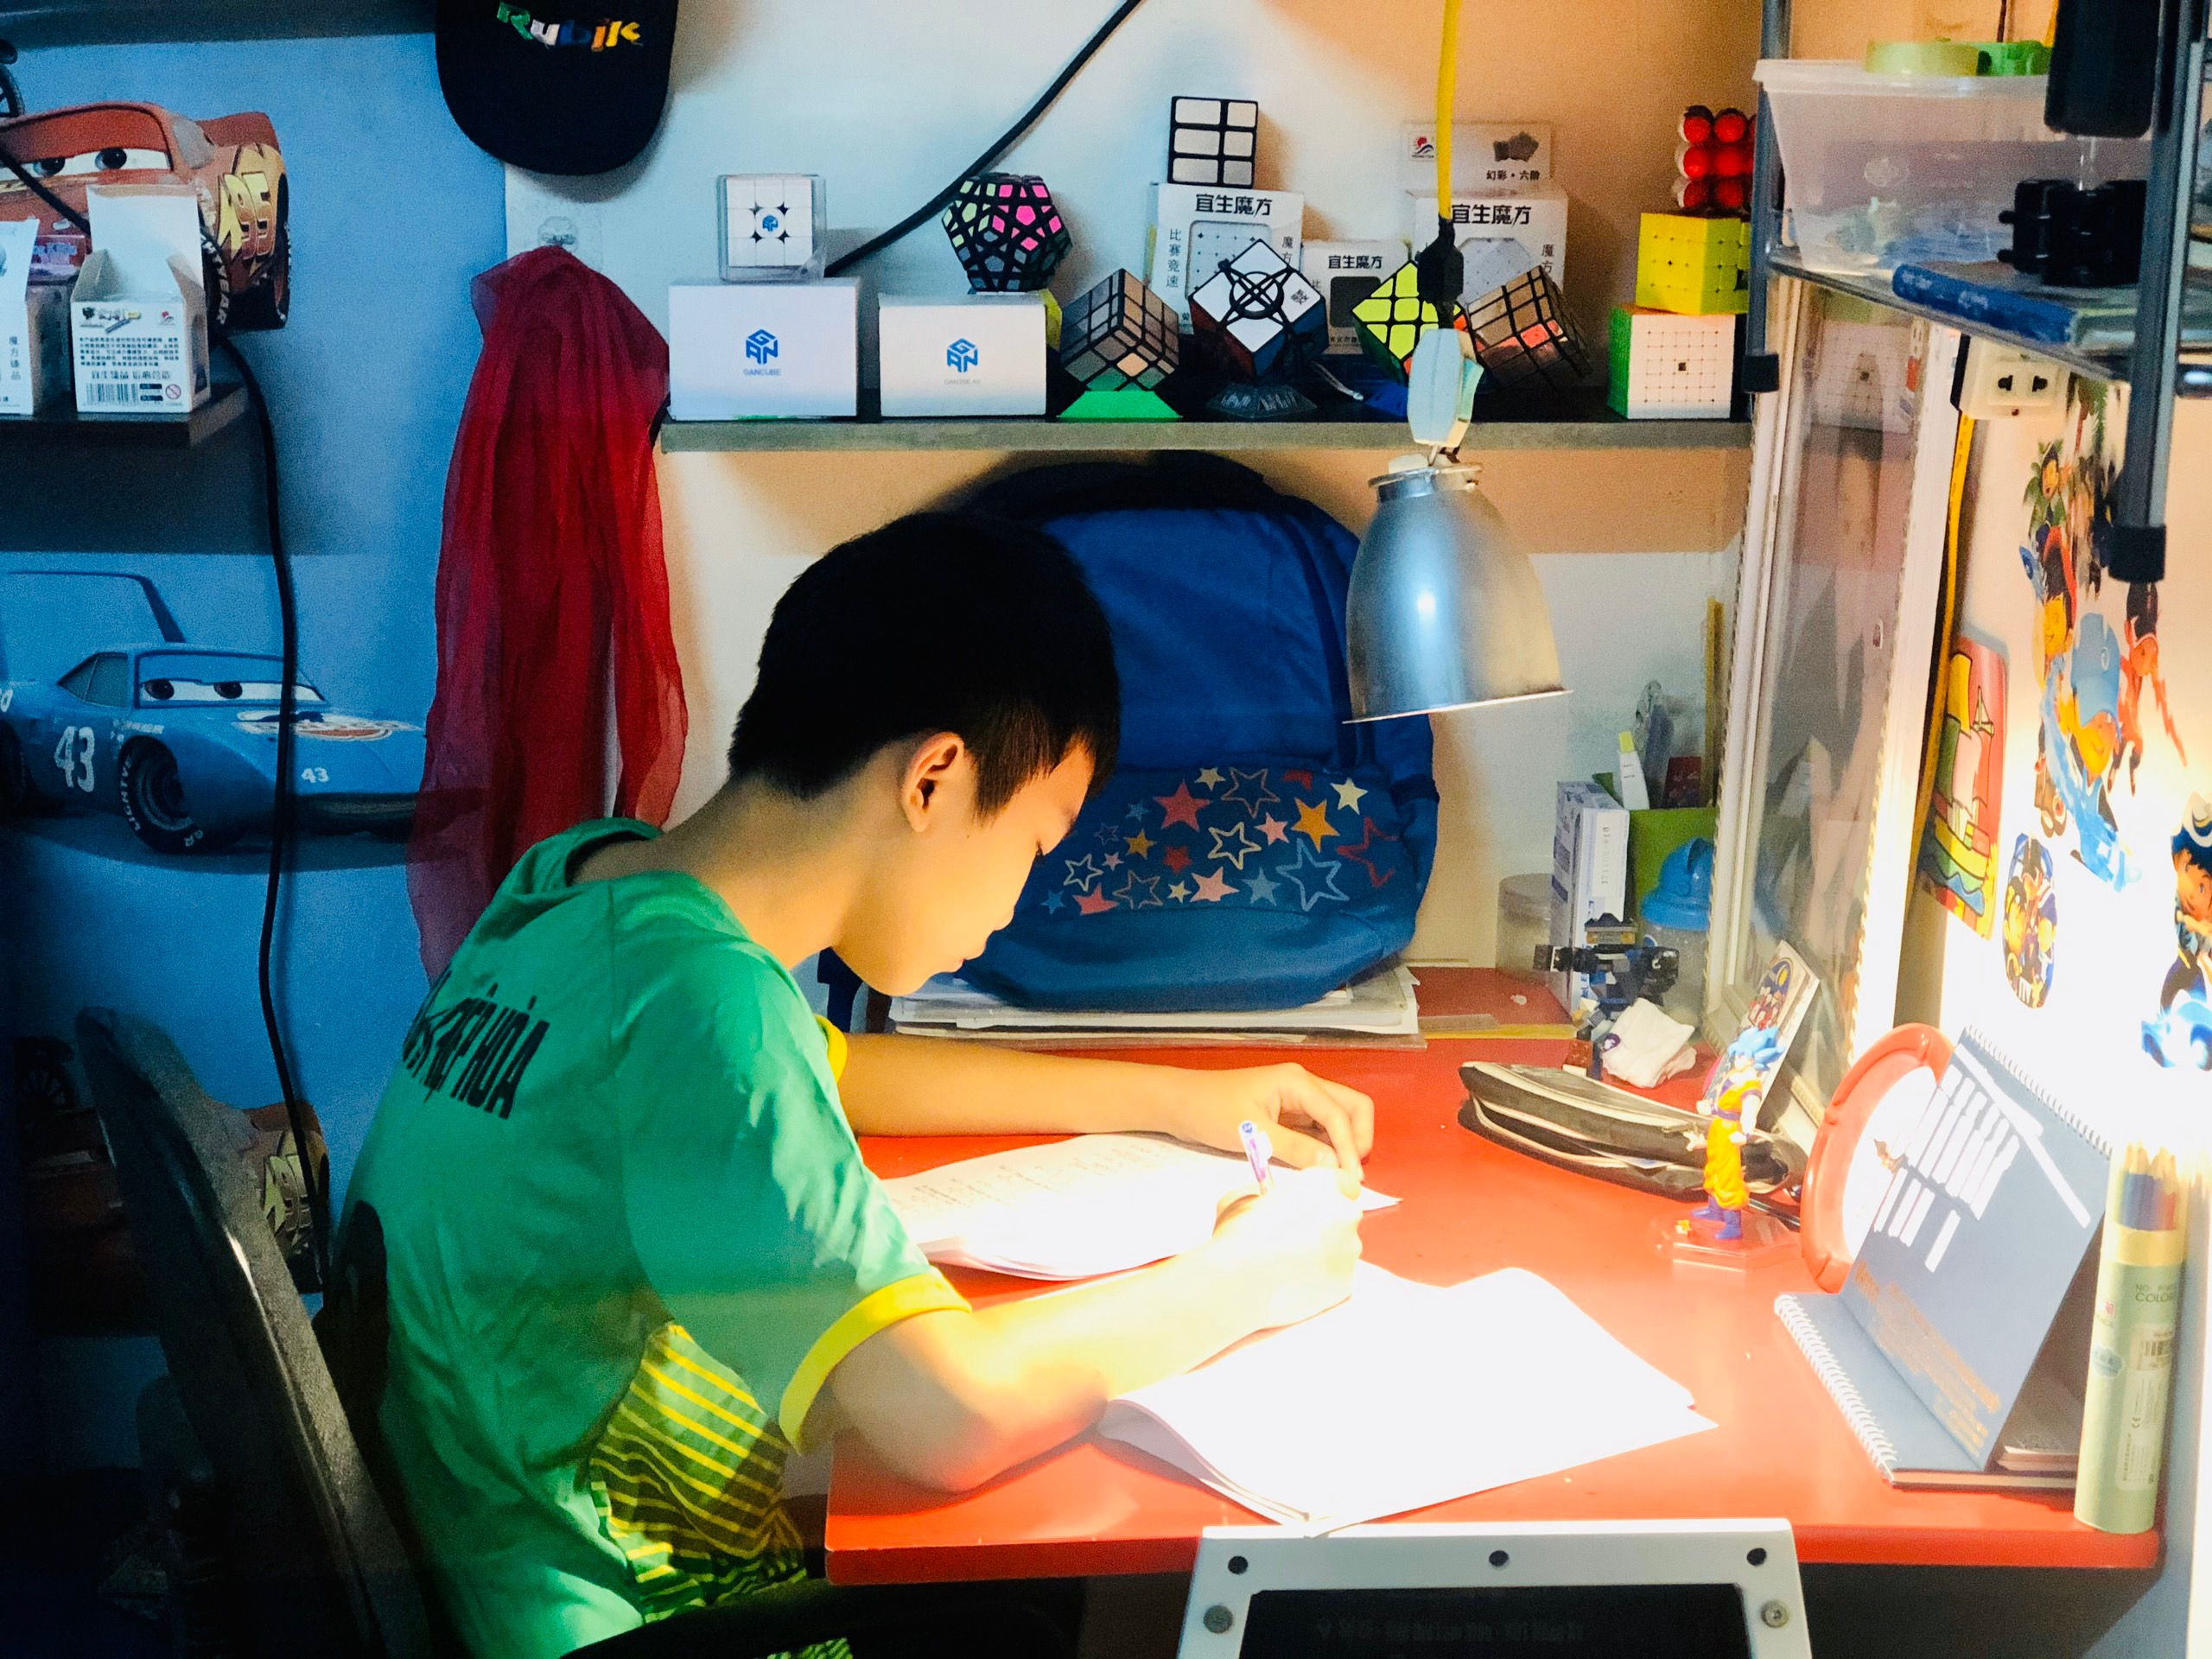
HỌC TẬP MÙA COVID-19

Slide 21
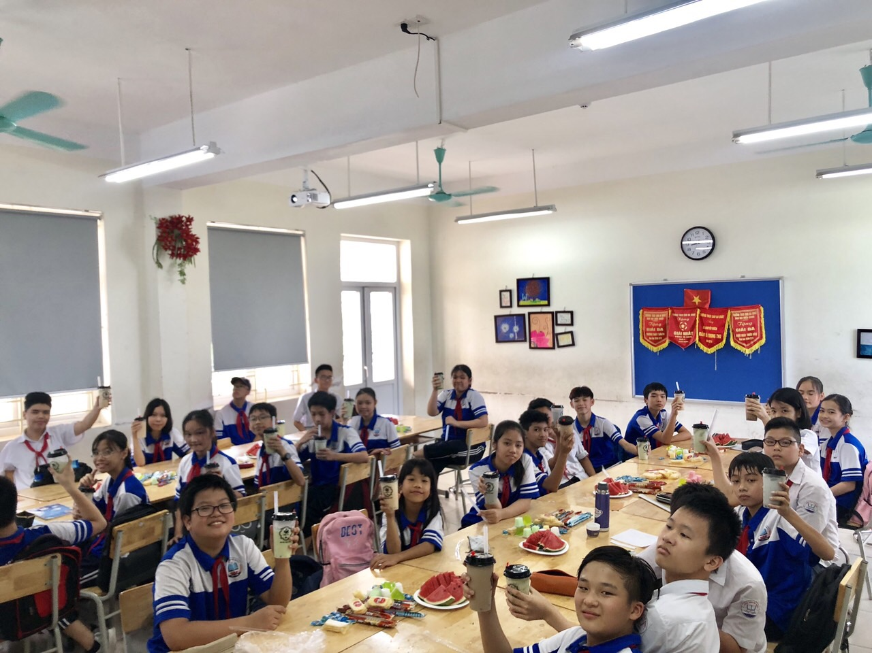
TẾT THIẾU NHI 1/6

Slide 22
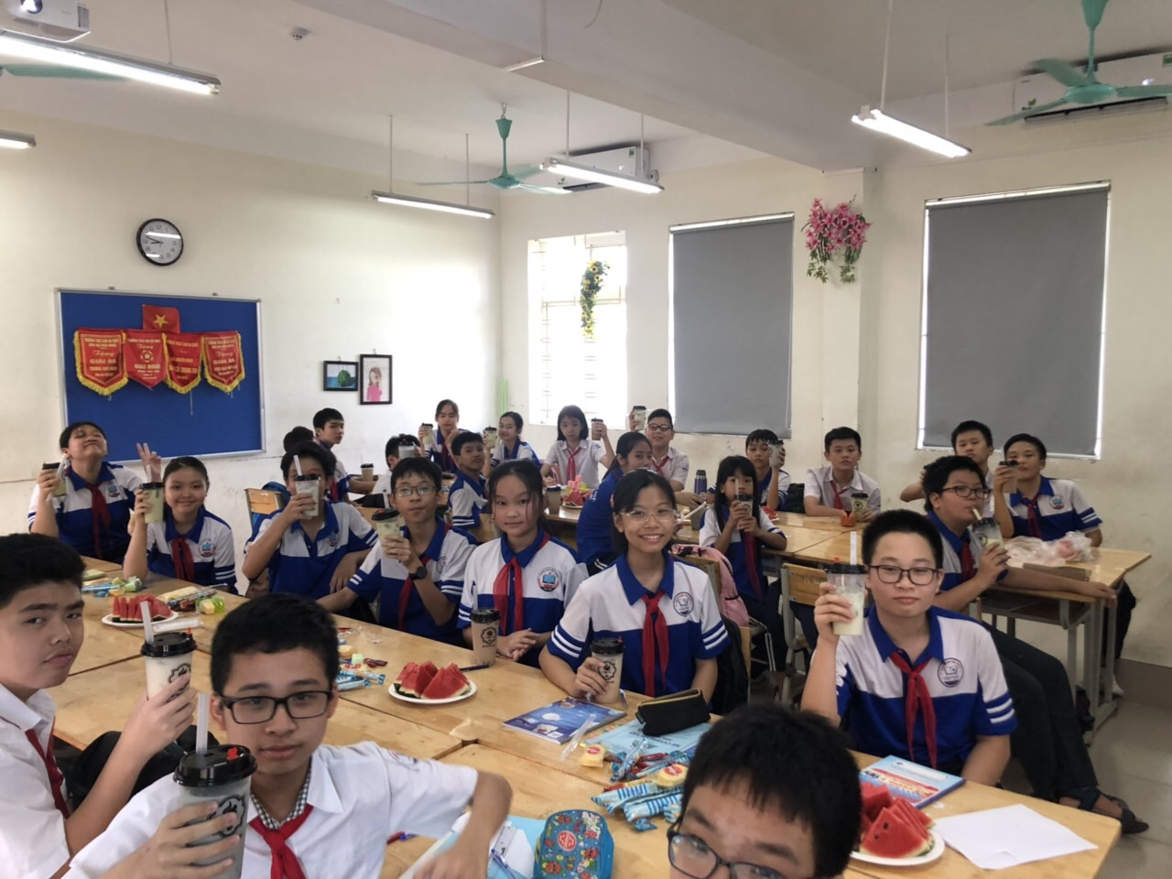

Slide 23
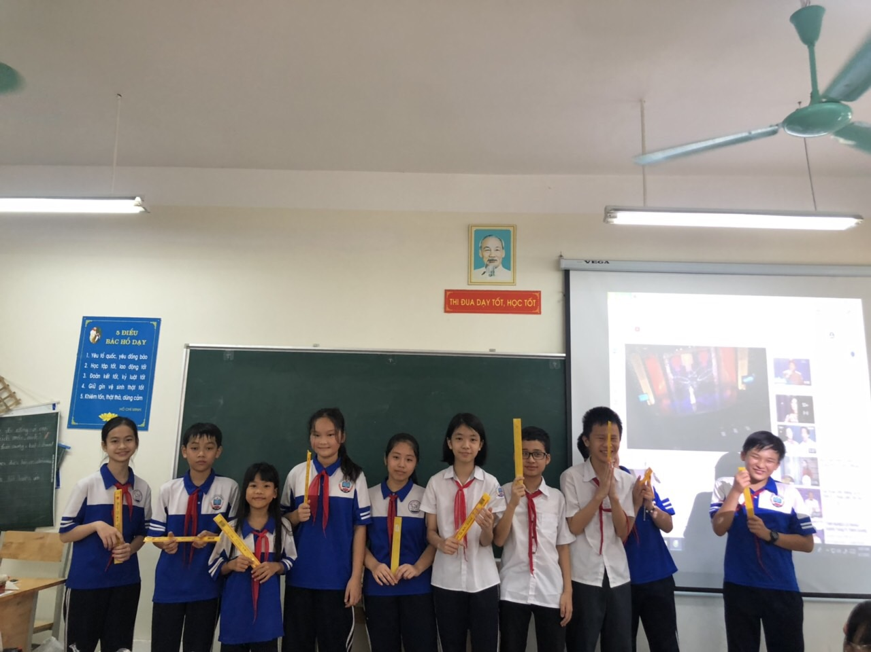

Slide 24
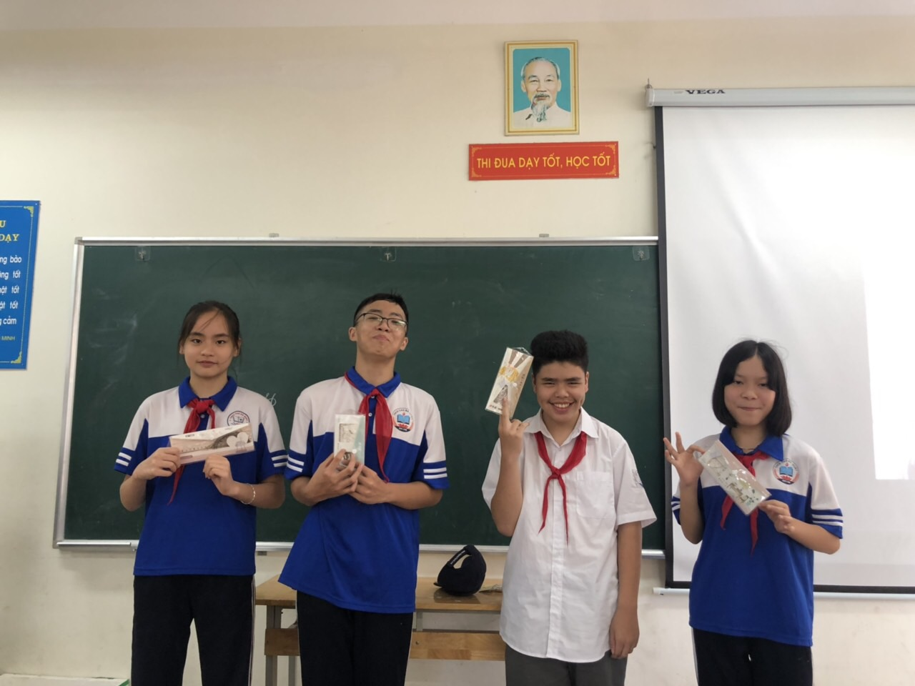

Slide 25
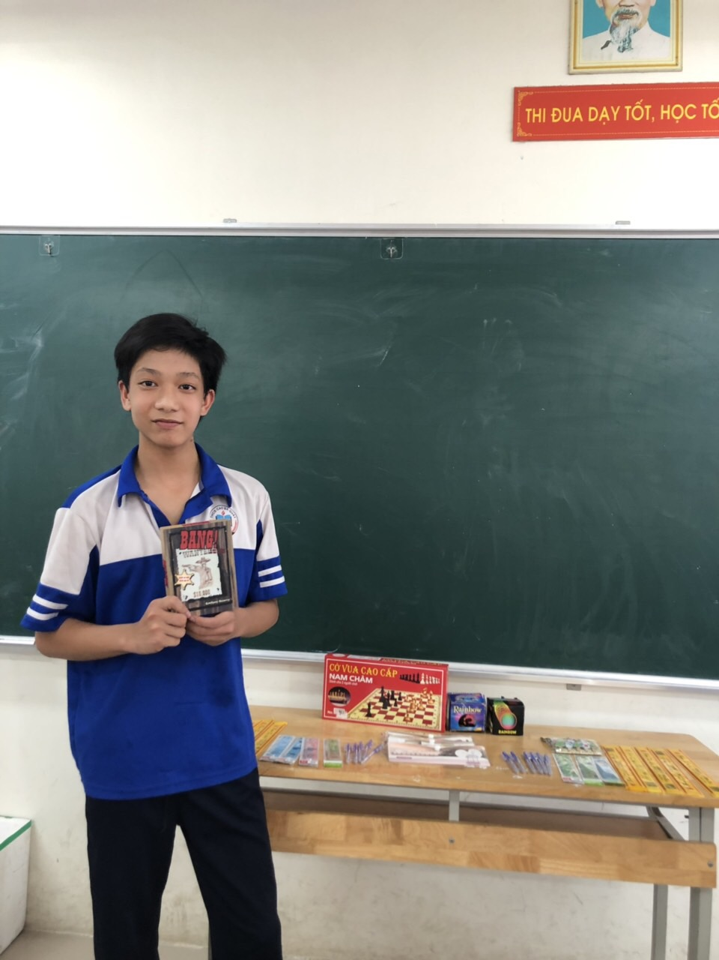

Slide 26
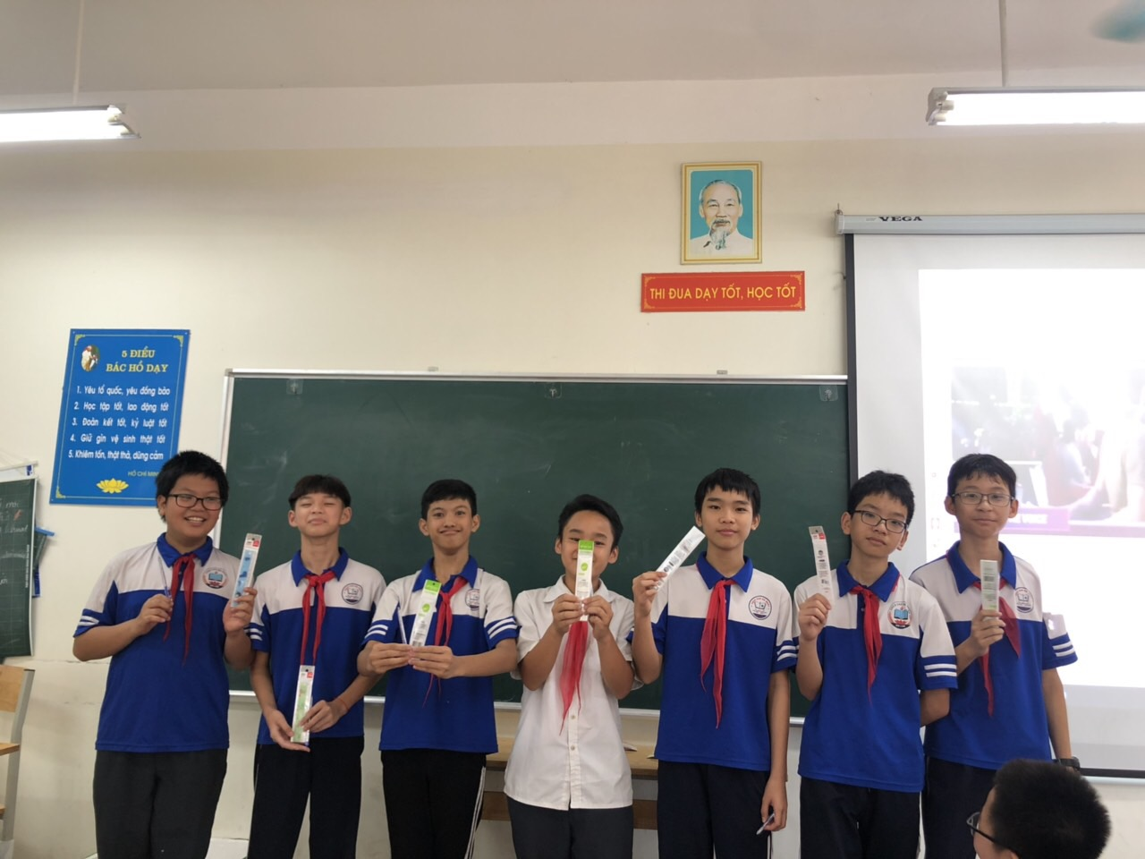

Slide 27
III. Triển khai kế hoạch hè 2020 và chuẩn bị cho năm học 2020-2021
1. Phụ huynh nhắc nhở các con tham gia các hoạt động vui chơi, giải trí lành mạnh, tích cực tham gia các hoạt động tại địa phương trong dịp hè; không truy cập các trang web thiếu lành mạnh trên internet, không tàng trữ, sử dụng ma túy, không đánh bạc, đua xe và tích cực phòng tránh các tai nạn thương tích như đuối nước, tai nạn giao thông, ngộ độc thực phẩm. Không cho đi bơi mà không có sự quản lý của bố mẹ.
2.Tạo điều kiện cho các con tham gia:
+ Tổ chức câu lạc bộ bóng rổ,câu lạc bộ võ thuật để tăng cường sức khỏe.
+ Thư viện mở cửa vào các buổi sáng thứ 2 và thứ 6 phụ huynh nhắc các con đến thư viện đọc sách. Mỗi HS phấn đấu đọc 5 cuốn sách văn học hoặc sách tâm lý lứa tuổi để hiểu biết thêm về sự phát triển của cơ thể.

Slide 28
3. Chuẩn bị cho năm học 2020-2021.
- 9h ngày 1/9 HS đến trường tập trung tại trường để nghe phổ biến các công việc chuẩn bị cho năm học mới, đăng ký ăn bán trú…
- Ngày nhận SGK, nhận đồng phục ,GVCN sẽ thông báo trên Zalo của nhóm lớp.

